Slide 1
Portal(Launchpad) Admin

Slide 2
1. Portal(Launchpad) Content 관리

Slide 3
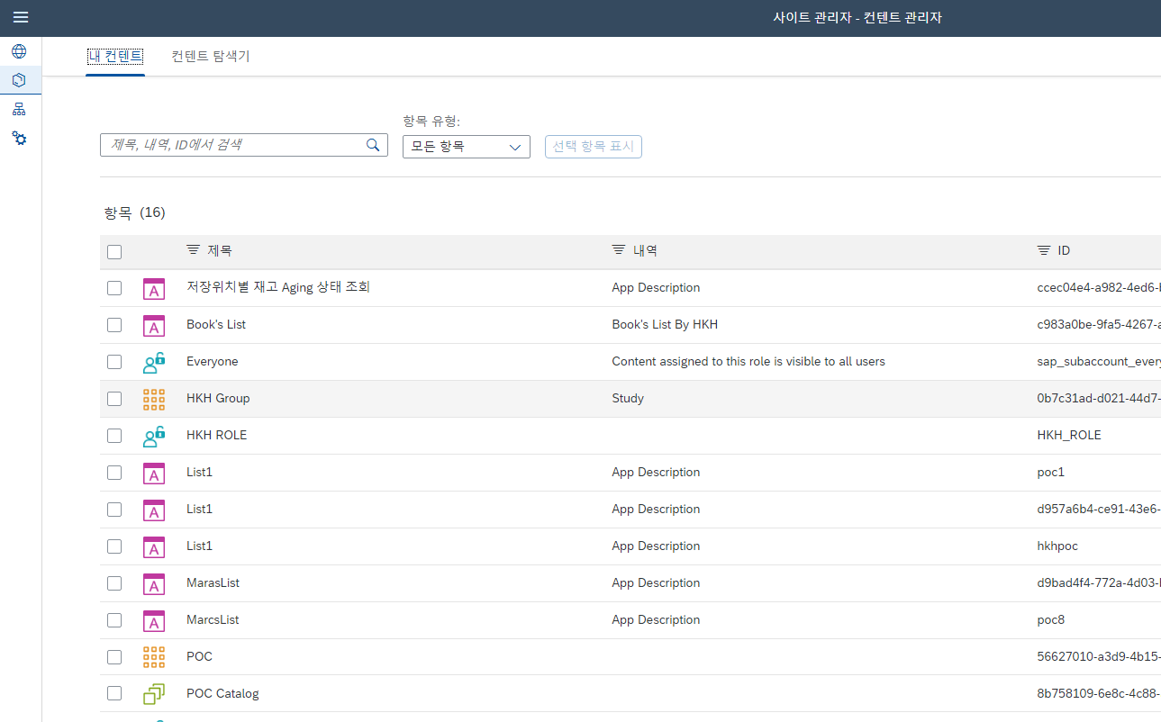
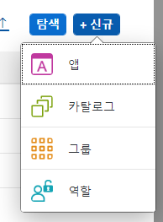
1.Portal Content 관리
1.컨텐트 관리자 화면
√ 등록된 모든 컨텐트를 표시합니다. 새로운 컨텐트를 생성할 수 있습니다.
• 새로 생성 가능한 컨텐트는 앱, 카탈로그, 그룹, 역할로 4가지 입니다.

Slide 4
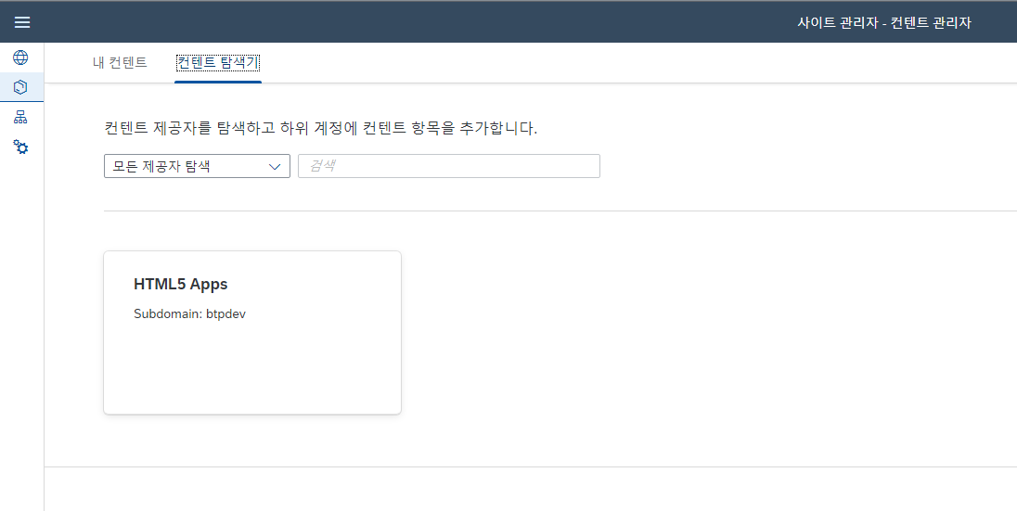
1.Portal Content 관리
1.App
√ App을 생성하는 방법은 여러가지가 있지만 여기서 설명할 방법은 BAS에서 개발된 App을 추가하는 방법입니다.
• 컨텐트 탐색기를 클릭합니다.
• HTML5 Apps 타일을 클릭합니다.

Slide 5
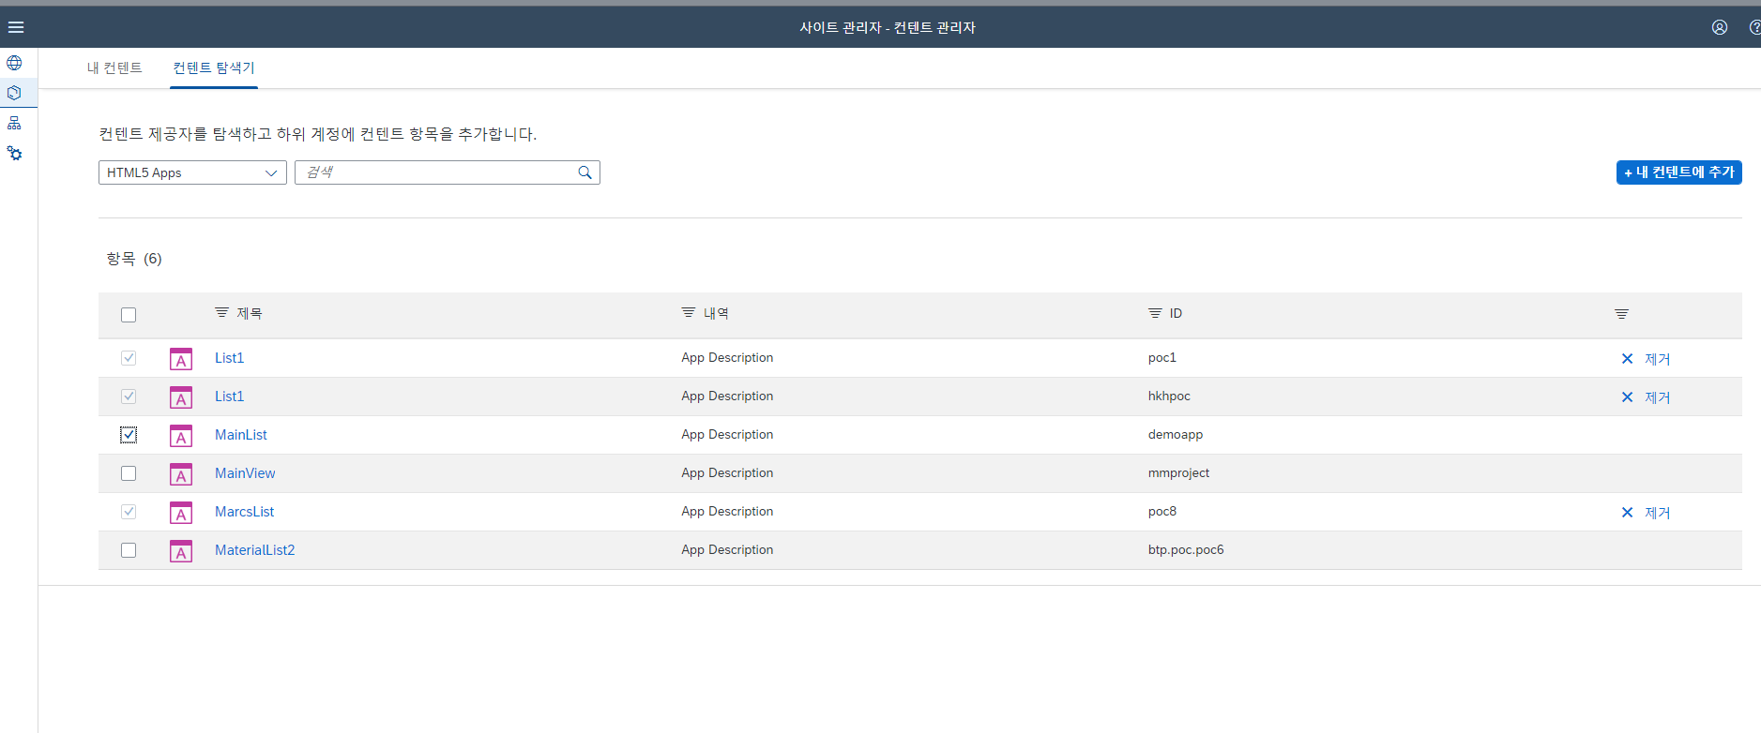
1.Portal Content 관리
1.App(계속)
• 추가할 App을 체크합니다.
• 내 컨텐트에 추가 버튼을 클릭합니다.

Slide 6
1.Portal Content 관리
1.App(계속)
• 추가할 App을 체크합니다.
• 내 컨텐트에 추가 버튼을 클릭합니다.

Slide 7
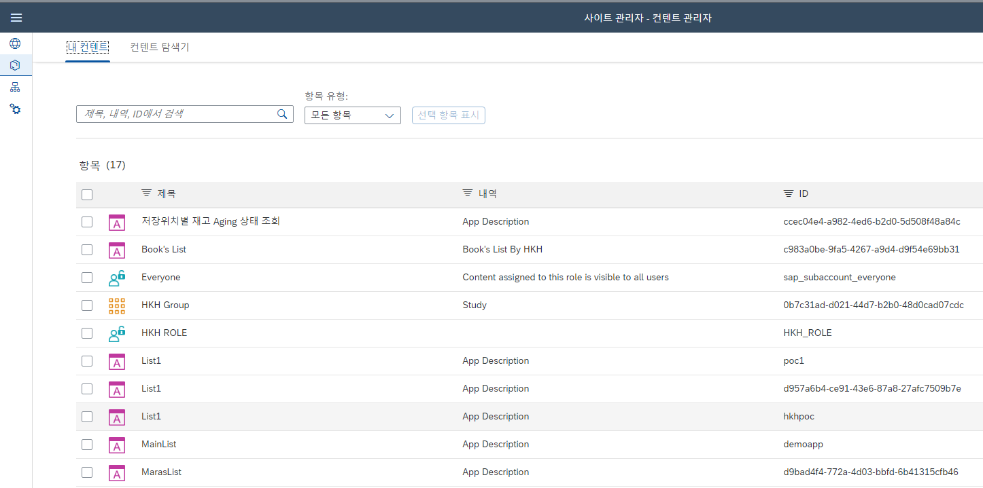
1.Portal Content 관리
1.App(계속)
• 내 컨텐트 탭으로 이동합니다.
• 추가한 App이 리스트에 나타나는걸 볼 수 있습니다.

